Slide 1


Компетенции 21 века и участие библиотеки Назарбаев Университета в продвижении медийной и информационной грамотности в Казахстане
Лапо Петр Михайлович,
генеральный эксперт
Научная библиотека
Назарбаев Университета
Э-почта: piotr.lapo@nu.edu.kz

Slide 2
Исследование «Грамотность и компетенции, требуемые для участия в обществе знаний» (2013) (Авторы: Элис Ли, Hong Kong Baptist University), Н.И.Гендина, Kemerovo University of Culture & Arts и др.)
Цели исследования:
(1) Исследовать новую социо-технологическую среду и проанализировать необходимость новых подходов в сфере обучения информационной грамотности;
(2) Исследовать концепции грамотности, получившие развитие в последние годы, определить необходимые в будущем навыки и предложить набор компетенций, необходимых для жизни в XXI веке.
(3) проанализировать условия выполнения намеченных WSIS в Плане Действий направлений: - C3 (Доступ к Знаниям)
- C9 (Медиа),
и увязать их с формированием компетенций XXI века в развитых и развивающихся странах;
(4) Подготовить рекомендации о продвижении доступа к информации для всех и формировании компетенций, способствующих плодотворному участию всех людей в обществах знаний

Slide 3
Меняющийся мир
3 главные мировые тенденции:
1. Революционное развитие ИКТ
2. Переход к обществам знаний
3. Новые способы обучения Сетевого Поколения
(Net Generation)

Slide 4
Переход к обществам знаний
Будущие работники обществ знаний должны иметь способности не только получать информацию, но также трансформировать ее в знание, которое вооружает их для улучшения качества их жизни и их достойного вклада в социальное и экономическое развитие их общества

Slide 5
Общество знаний (ОЗ)
Общество знаний (ОЗ)– это динамично развивающееся общество, для которого характерно следующее:
осознается роль знания как фактора успеха в любой сфере деятельности;
существует постоянная потребность в новых знаниях, необходимых для решения новых задач, создания новых видов продукции и услуг;
эффективно функционируют системы производства знаний и передачи знаний;
предложение знаний стремится не только удовлетворять имеющийся спрос на знания, но и формировать такой спрос;
в рамках организаций и общества в целом системы/подсистемы, производящие знание, эффективно взаимодействуют друг с другом и с системами/подсистемами, производящими материальный продукт.

Slide 6
Информационное общество и общества знаний: различия в доминантах
и ценностях
Информационное общество
Информация
Единообразная модель
развития
Техника
Информационно-
коммуникационные
технологии
Медиа и телекоммуникации
Общества
знаний
Знания
Множественность моделей развития
Образование
Культура
Человек

Slide 7
Культура в Обществах Знаний (ПАЙДЕЙЯ)
ПАЙДЕЙЯ (греч. παιδεία - формирование ребенка, образование, воспитанность, культура, лат. humanitas - вселенская образованность как существо человека) – универсальная образованность; …
Понятие пайдейи возникло в греческой софистике V в. до н.э., … и было разработано Платоном в диалогах «Государство» и «Законы». В соединении с учением о бессмертии души политическая программа Платона, полагающая воспитание «стражей» и «правителей» фундаментом правильного государственного устройства, представляет пайдейю не только как смысл политики, но и как смысл жизни души: согласно диалогу Платона «Федон или О бессмертии души», душа уносит с собой на тот свет только воспитание-пайдейю.
Аристотель продолжил … разработку понятия в трактате «Политика»: согласно его учению, объединение людей («толпы») в единое государство возможно только «путем ее воспитания», т.е. через «внедрение добрых нравов, философии и законов» . … Воспитание-пайдейя в системе этико-политических взглядов Аристотеля - условие счастья для всех членов общества, в то время как для Платона воспитание мыслится как задача онтологическая - как условие спасения души, способ приобщения к истинному бытию.
Через усвоение соответствующего термина благодаря переводу Библии т.н. 70 толковниками понятие пайдейи было воспринято эллинизированным иудейством (многочисленные тексты Филона Александрийского), и в дальнейшем ранним христианством (напр., «Послание к евреям» 12:5, 3; см. также многочисленные тексты Иустина Философа, Климента Римского, Климента Александрийского, Оригена Александрийского, Евсевия Кесарийского) и патристикой (Василий Великий, Григорий Богослов, Иоанн Златоуст, Григорий Нисский, Афанасий Александрийский и др.).
В 19-20 вв. понятия пайдейи возрождается в немецкой классической философии (Гегель), неогуманизме (В. Йегер, А.И. Марру) и герменевтике (М. Хайдеггер, Х.Г. Гадамер).
https://antique_philosophy.academic.ru/261/ПАЙДЕЙЯ

Slide 8
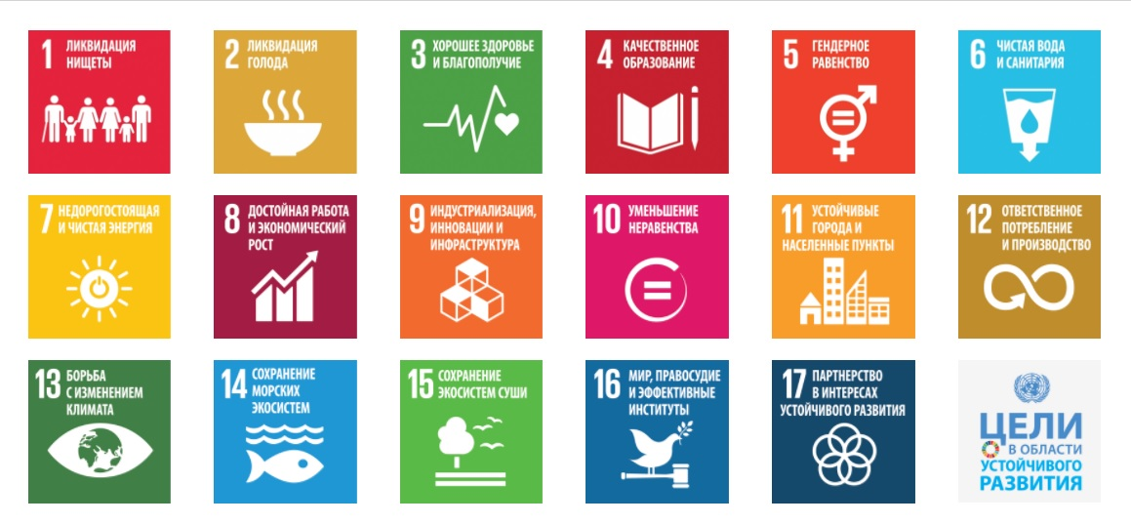
Цели в области устойчивого развития.
Повестка ООН до 2030 года

Slide 10
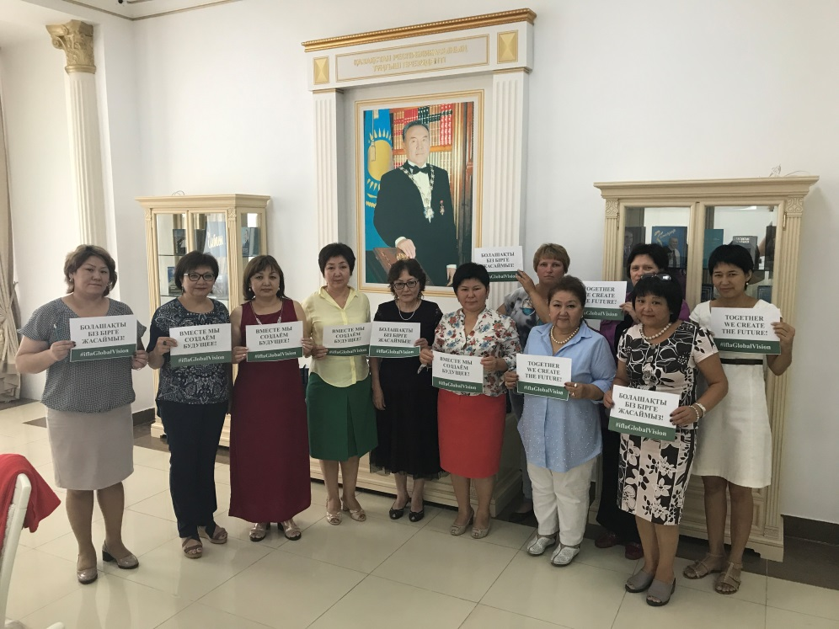
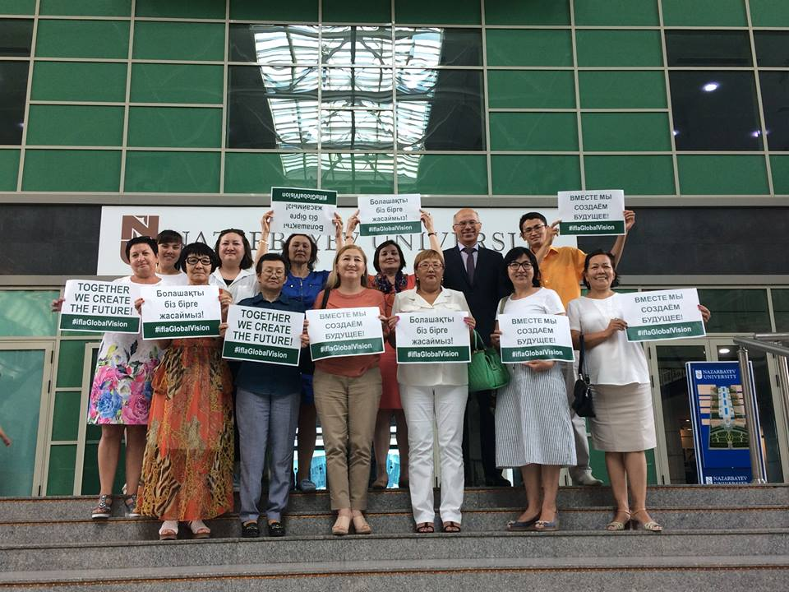
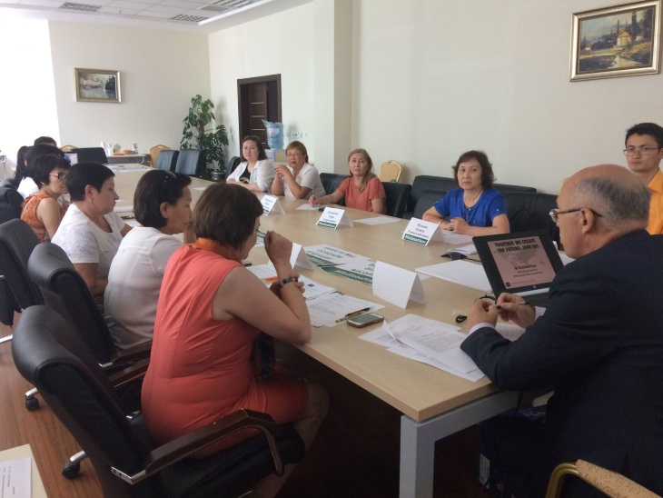
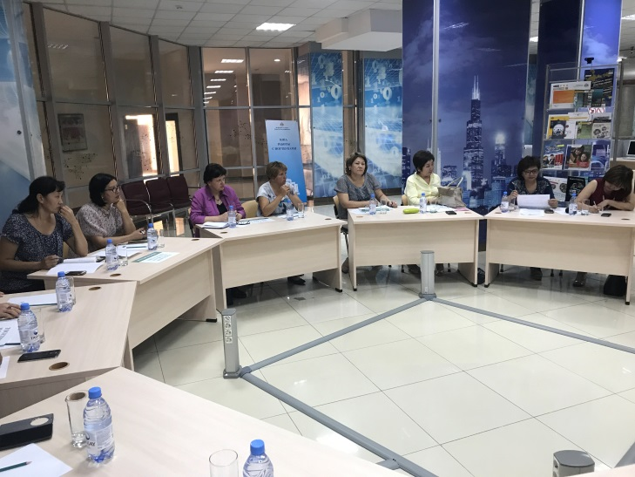
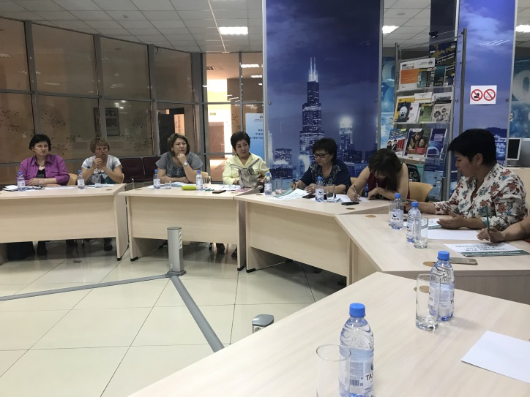
IFLA Global Vision в Казахстане

Slide 11
Переход к обществам знаний
Прием, производство и передача информации/знаний особенно важно в общественном, экономическом, политическом и культурном секторах общества
Формирование медийно- и информационно грамотного населения становится существенно важным для развития общества

Slide 12
Рекомендации ИФЛА
по медийной и информационной грамотности
Для того чтобы выжить и развиваться, принимать решения и решать проблемы во всех аспектах жизни - личных, социальных, образовательных и профессиональных, отдельным лицам, сообществам и нациям нужна информация о себе, а также об их физической и социальной среде. Эта информация доступна посредством трёх процессов: наблюдение и экспериментирование, общение (с другими лицами) и консультации (с учреждениями памяти).
Компетентность выполнять эти процессы эффективно и рационально называется медийной и информационной грамотностью.
Утверждены Управляющим Советом ИФЛА на его заседании в Гааге, Нидерланды, 7 декабря 2011г.

Slide 13

Будущие компетенции в Обществах знаний:
Представление компетенций XXI века
Теории управления
  Менеджеры и управляющие должны обладать 3 видами навыков: концептуальными, техническими и гуманистическими
Питер Друкер (Peter Drucker):
Каждый работник в обществе знаний –
управляющий

Slide 14
Представление компетенций XXI века
Концептуальные компетенции: Способы обдумывания
Практические компетенции: Способы работы с информацией на работе и в жизни
Гуманистические компетенции: способы взаимодействия с другими людьми

Slide 15
Представление компетенций XXI века
21st Century Competencies
Концептуальные компетенции | Коммуникативные навыки Навык инновационного мышления и решения проблем Навык критического мышления Навык рефлексии Навык позитивного мышления
Практические компетенции | Медийная и информационная грамотность Навыки к обучению (совместная учеба, самоуправляемое обучение & обучение в течение жизни)
Гуманистические компетенции | Социальное общение и виртуальное сотрудничество Личный менеджмент Гуманистическое сознание Цифровое гражданство Навык межкультурного взаимодействия

Slide 16
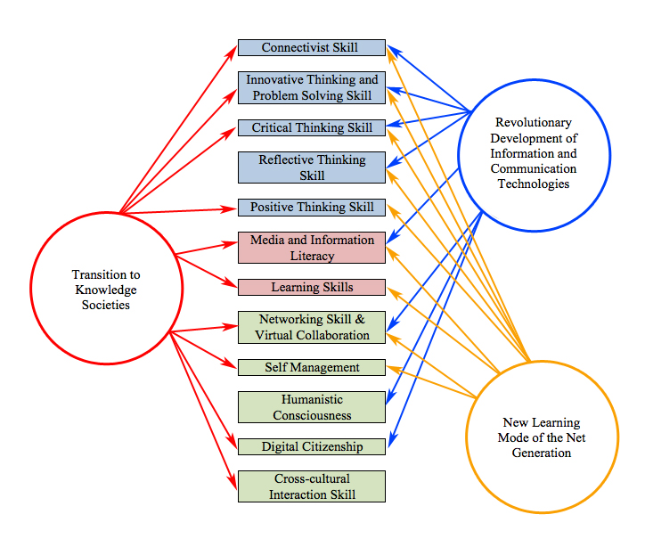
 | Концептуальные компетенции
 | Практические компетенции
 | Гуманистические компетенции

Slide 17
Компоненты будущей МИГ | Знания, навыки и умения
Access/Retrieval of Media and Information
Access | ‘Button knowledge’: the technical skills needed to use digital technologies Information search skills Curation intelligence Transmedia navigation skills
Evaluation/Understanding of Media and Information
Understanding | Understanding media and informational content, format, institutions and audience Computational thinking: ability to translate vast amounts of data into abstract concepts and understand data-based reasoning
Assessment and Evaluation | Cognitive load management: ability to discriminate and filter information for importance Sense-making: ability to determine the deeper meaning or significance of what is being expressed Critical digital literacy: ability to critically assess the quality and validity of content that uses new media forms, and to leverage these media for persuasive communication Photo-visual skills: ability to read instructions from graphical displays Real-time processing skills: ability to process and evaluate large volume of information in real time
Organisation and Synthesis | Knowledge management Skill of abandonment
Use/Create/Communicate Media and Information
Communication and Use | Effective communication and information sharing Story-telling skills Specific medium use Interactive tool use Security practice Application and goal achievement Ethical use of media and information
Creation and Problem Solving | Creativity Design mindset: ability to represent and develop tasks and work processes for desired outcomes Media and information production techniques Collective knowledge construction and collaborative problem solving
Monitoring | Media and information criticism and monitoring

Slide 18
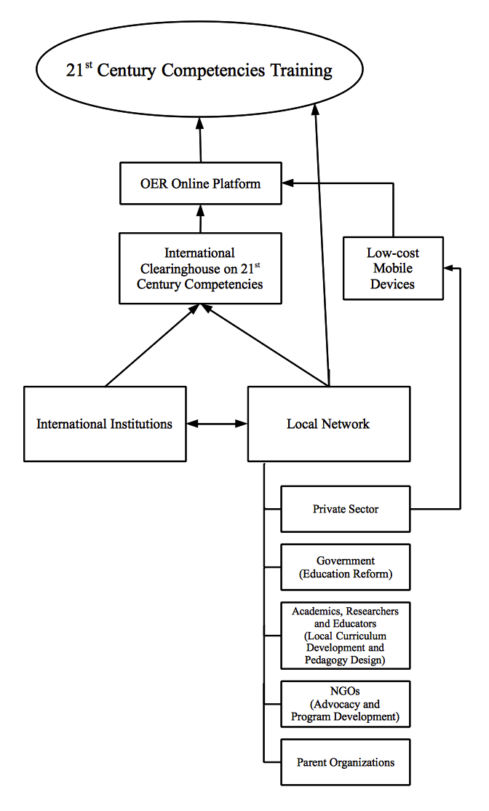
Figure 2: Partnership Model of Promoting 21st Century Competencies

Slide 19
Понятия «информационная культура личности» и «информационная грамотность»: сходство и различие
Совпадающий компонент | Отличительный компонент
Когнитивный компонент | Информационное мировоззрение
Операционально-технологический компонент | Включенность в сферу культуры
Н.И. Гендина

Slide 20

Соотношение ключевых понятий
Информационная грамотность
Культура
Информационное мировоззрение
Культура личности
Информационная
культура личности
- Информационное мировоззрение
- Мотивация
Информационная грамотность
- Получение информации
- Оценка информации
- Использование информации
Н.И. Гендина

Slide 21
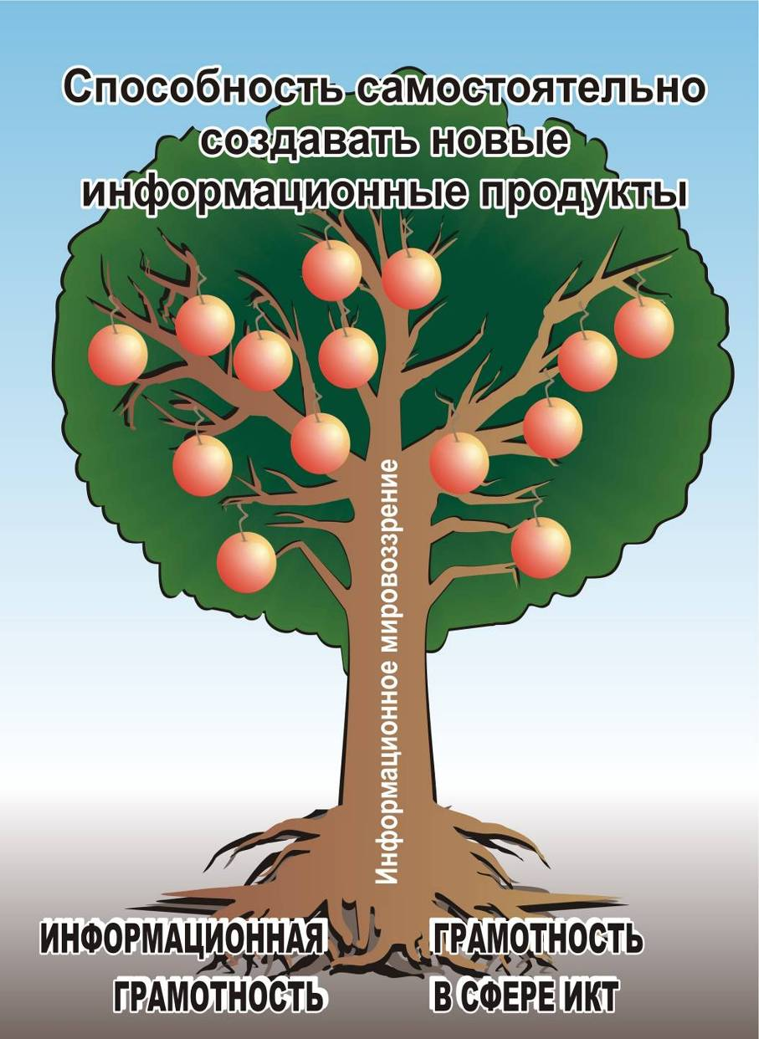
Информационная культура личности
как обобщающее понятие
Информационная культура личности -
одна из составляющих общей культуры человека; совокупность информационного мировоззрения и системы знаний и умений, обеспечивающих целенаправленную самостоятельную деятельность по оптимальному удовлетворению индивидуальных информационных потребностей с использованием как традиционных, так и новых информационных и технологий. Является важнейшим фактором успешной профессиональной и непрофессиональной деятельности, а также социальной защищенности личности в информационном обществе.
Н.И. Гендина

Slide 22
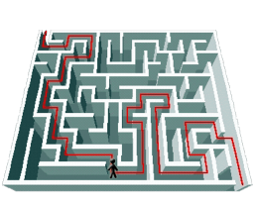
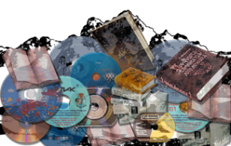



Курс «Основы информационной культуры личности»
как инструмент формирования креативной/творческой личности
Раздел II. Основные
типы информационно-поисковых задач
и алгоритмы
их решения
Раздел I.
Информационные
ресурсы общества
Раздел IV. Технология подготовки информационных продуктов
Раздел III. Аналитико-синтетическая переработка
источников информации
Н.И. Гендина

Slide 23
Взаимосвязи между формированием
творческой /креативной личности
и информационной культурой
Раздел I. ИНФОРМАЦИОННЫЕ РЕСУРСЫ ОБЩЕСТВА И ИНФОРМАЦИОННАЯ КУЛЬТУРА
1.1. Введение. Информатизация общества и информационная культура
1.2. Первичный документальный поток как составная часть информационных ресурсов общества
1.3. Вторичный документальный поток как составная часть информационных ресурсов общества
1.4. Закономерности развития и функционирования документальных потоков по культуре и искусству
1.5. Государственная система научно-технической информации Российской Федерации
1.6. Система информации по культуре и искусству
1.7. Информационные ресурсы Интернета
ТВОРЧЕСТВО:
Широкий кругозор, эрудированность как основа творческого мышления; разносторонняя информация как стимул воображения, рождения новых образов и идей, развития интуиции
КРЕАТИВНОСТЬ:
Алгоритмичность и технологичность как основа продуктивных действий и достижения позитивного результата

Slide 24
Взаимосвязи между формированием
творческой /креативной личности
и информационной культурой
Раздел II. ОСНОВНЫЕ ТИПЫ ИНФОРМАЦИОННО-ПОИСКОВЫХ ЗАДАЧ И АЛГОРИТМЫ ИХ РЕШЕНИЯ
2.1. Библиотека как информационно-поисковая система
2.2. Интернет: поисковые системы и сервисы
2.3. Адресный поиск и алгоритм его выполнения
2.4. Фактографический поиск и алгоритм его выполнения
2.5. Тематический поиск и алгоритм его выполнения
2.6. Поиск информации по аналитическим запросам
ТВОРЧЕСТВО:
Отбор наиболее ценного и нового в результате перебора большого количества промежуточных вариантов на основе критического анализа;
способность принимать решение в условиях нечеткой информации, развитие интуиции
КРЕАТИВНОСТЬ:
Формулирование и уточнение своих информационных запросов как основа четкой постановки творческой задачи. Алгоритмичность и технологичность как основа продуктивных действий и достижения позитивного результата

Slide 25
Взаимосвязи между формированием
творческой /креативной личности
и информационной культурой
Раздел III. АНАЛИТИКО-СИНТЕТИЧЕСКАЯ ПЕРЕРАБОТКА ИНФОРМАЦИИ
3.1. Аналитико-синтетическая переработка информации: сущность, назначение, виды
3.2. Текст как объект аналитико-синтетической переработки
3.3. Учебный текст как объект аналитико-синтетической переработки
3.4. Научный текст как объект аналитико-синтетической переработки
3.5. Формализованный метод аналитико-синтетической переработки информации
3.6. Библиографическое описание и библиографические ссылки как результат формализованной аналитико-синтетической переработки информации
3.7. Формализованное аннотирование
3.8. Формализованное реферирование
3.9. Формализованное составление обзоров
3.10. Неформализованные способы работы с текстом в ходе аналитико-синтетической переработки информации
ТВОРЧЕСТВО:
Анализ, сопоставление, обобщение и критическая оценка информации, развитие критического мышления на основе сопоставления данных
КРЕАТИВНОСТЬ:
Использование формализованных методов свертывания как основы продуктивных действий и достижения позитивного результата

Slide 26
Взаимосвязи между формированием
творческой /креативной личности
и информационной культурой
Раздел IV. ТЕХНОЛОГИИ ПОДГОТОВКИ И ОФОРМЛЕНИЯ РЕЗУЛЬТАТОВ САМОСТОЯТЕЛЬНОЙ УЧЕБНОЙ И НАУЧНО-ИССЛЕДОВАТЕЛЬСКОЙ РАБОТЫ СТУДЕНТОВ
4.1. Технология подготовки планов
4.2. Технология подготовки конспектов
4.3. Технология подготовки курсовых и дипломных (выпускных квалификационных) работ
4.4. Технология подготовки выступления, доклада
4.5. Технология подготовки отзывов
4.6. Технология подготовки рецензий
4.7. Технология подготовки тезисов как научной публикации
ТВОРЧЕСТВО:
Создание собственного информационного продукта (на основе найденной, критически оцененной и преобразованной информации), отражающего профессиональную компетентность; интерпретация полученных результатов
КРЕАТИВНОСТЬ:
Алгоритмичность и технологичность как основа продуктивных действий и достижения позитивного результата

Slide 27
«Интернет и социокультурные трансформации в информационном обществе»
(г.Южно-Сахалинск, 8 по 12 сентября 2013г.)
Участники конференции пришли к согласию в том, что:
Интернет представляет собой не узкофункциональную технологию, а глобальный системный феномен, обладающий свойством саморазвития и создающий широкий спектр социокультурных эффектов.
Интернет определяет процесс и формы медиатизации культуры. Интернет и новые медиа становятся основным пространством групповой и межличностной коммуникации, где генерируются новые культурные смыслы и способы взаимодействия.
Notes:
http://www.ifapcom.ru/news/1443/?returnto=0&n=1

Slide 28
«Интернет и социокультурные трансформации в информационном обществе»
(г.Южно-Сахалинск, 8 по 12 сентября 2013г.)
В частности, были отмечены следующие социокультурные эффекты:
Интернет создает базовую среду социализации новых поколений, меняя способ мышления и ценностные ориентации.
В результате усиливается культурный разрыв между поколениями. Нарушаются традиционные механизмы культурной преемственности. Старшие поколения вследствие отставания в освоении новых технологий теряют свой статус носителя ценного культурного опыта.
Возникает феномен нового эскапизма: ухода в виртуальное пространство от решения проблем реального мира.
Утрачивается доминирование логоцентрического, нарративного типа мышления, оно дополняется и отчасти замещается "клиповым" мышлением, характеризующимся меньшей степенью логичной связности, критичности, системности.
Погруженное в киберпространство сознание в значительной мере теряет способность к надситуативной активности и долгосрочному планированию. В результате возникает вызов сложившимся в предшествующий период моделям интеллектуального обеспечения базовых процессов социального управления.
Развитие Интернета является частью глобального вызова национальным культурам и национальным языкам.
Notes:
http://www.ifapcom.ru/news/1443/?returnto=0&n=1 В этих условиях все большее значение приобретает продвижение компетенций (навыков, знаний и установок), объединяемых термином «медийно-информационная грамотность», обеспечивающих ответственное и безопасное, основанное на критическом мышлении использование сетей для свободного доступа, производства и обмена информацией и знаниями во всех языковых, культурных и социальных группах.

Slide 29
«Интернет и социокультурные трансформации в информационном обществе»
(г.Южно-Сахалинск, 8 по 12 сентября 2013г.)
В этих условиях все большее значение приобретает продвижение компетенций (навыков, знаний и установок), объединяемых термином «медийно-информационная грамотность», обеспечивающих ответственное и безопасное, основанное на критическом мышлении использование сетей для свободного доступа, производства и обмена информацией и знаниями во всех языковых, культурных и социальных группах.
Notes:
http://www.ifapcom.ru/news/1443/?returnto=0&n=1

Slide 30
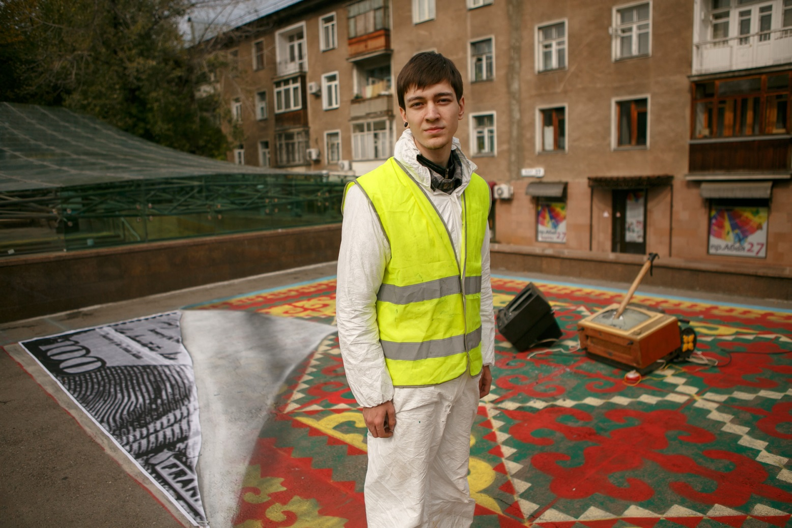
"Что я хочу донести своим перформансом? Какой смысл несет моя работа?
Мне кажется, именно сейчас, когда новости практически всех центральных СМИ стали
откровенно пропагандистскими, причем в самой откровенной форме насаждается
идеология противостояния между народами - сейчас самое время пригласить людей
к размышлению. Для этого необходимо в первую очередь отключить источники шума –
надо понять, где мы сейчас и что с нами происходит здесь.
Стрит-арт художник Паша Кас разбил вдребезги телевизоры в центре Алматы
Автор: Виктор Магдеев
Notes:
Стрит-арт художник Паша Кас разбил вдребезги телевизоры в центре Алматы
23 октября 2015
Паша Кас - эпатажный стрит-арт художник. Ему 20 лет. Известен различными скандальными работами, такими как "Всем ПОХ" о проблеме суицида, "Трусы перед властями", которые висели перед зданием акимата Алматы с текстом "Год культуры".

Slide 31
Риски в виртуальной среде
Зависимость от функций, выполняемых компьютером
  доступ к информации
  обработка информации
  коммуникация
  времяпрепровождение
Потеря конфиденциальности (приватности)
  Регистрация
  потеря чувствительности к нарушениям конфиденциальности
  опасность шантажа
  проницаемость личных границ (компьютерные вирусы)*
_____________________
*Сергеева О.В. Повседневность новых медиа. – Волгоград, 2010.
- С. 125-126.

Slide 32
Риски в виртуальной среде
Ложная анонимность, безнаказанность
  настойчивые провокации «друзей», подстрекательства к нанесению ущерба
Нарушения самооценки
  контроль ситуации
  самоактуализация
  статус

Slide 33
Риски в виртуальной среде
Экономические риски
Стирание граней между рабочим временем
и досугом – как норма, интенсификация исполнения служебных обязанностей, эксплуатации (Сергеева, с. 127-129)
Электронный шопинг
Электронный банкинг
Риски контента
Контент, не соответствующий возрасту
Запрещенный законом контент
Отсутствие проверки контента
Нарушение авторских прав

Slide 34
Риски в виртуальной среде
Деструктивные сообщества,
культивирующие рискованное поведение
Самоубийц
Дог-хантеров
Рисковых видов спорта (зацепинг, паркур)
Религиозные секты

Slide 35
Риски в виртуальной среде
Поведенческие риски
Игры
Деятельность педофилов
Грубость и оскорбления на форумах, блогах и т.п.
Внебрачные отношения
◊ разрушение семьи
◊ жертвы брачных аферистов

Slide 36
Медийная и информационная грамотность: назначение
Возможность/способность принимать решения с учетом полноты всей имеющейся информации.*
Противодействие «использованию современных ИКТ с целью манипулирования сознанием и поведением людей, как со стороны отдельных недобросовестных лиц, так и целых сообществ»**
________________________
* Медийная и информационная грамотность: программа обучения педагогов. – Париж: ООН по вопросам образования, науки и культуры, 2012. – 199 с. (c. 18)
** Московская декларация о медиа- и информационной грамотности. -- Москва, 26 июня 2012 г.

Slide 37
5 опасностей виртуального общения
Неадекватная самооценка («синдром Снежаны», относитесь к «лайкам» с иронией. Все-таки мы живем не в виртуальном, а в реальном мире)
Зависть и агрессия (лучше размещать в соцсетях фото попроще. А успехами делиться с самыми близкими: теми, кто искренне за вас порадуется)
Мошенники (не выкладывайте слишком много информации о себе и не добавляйте в друзья всех подряд – только тех, кого хорошо знаете)
Подмена реальной жизни виртуальной (не сидите в сети слишком долго: компьютерная зависимость лечится с трудом! Иногда даже требуется лечение в психиатрической больнице)
Потеря работы (По данным отчета CareerBuilder, 45% работодателей просматривают страничку соискателей в соцсетях. При этом 35% из них отказывают потенциальным работникам, обнаружив провокационные фотографии или комментарии (особенно демонстрирующие любовь к алкоголю)
Notes:
5 опасностей виртуального общения в интернете
http://www.aif.ru/health/psychologic/1011744
Статья из газеты: АиФ. Здоровье №44 31/10/2013
Не так давно американские ученые провели опрос пользователей известной социальной сети, в котором участвовало около тысячи человек. Выяснилось, что люди, не получающие «лайки» (хорошие оценки) к фотографиям, не на шутку из-за этого переживают. Известен случай, когда жительница Сербии, Снежана Павлович, так расстроилась, что ее заметку не оценили «электронные» друзья, что попала… в психиатрическую больницу. У медиков даже появился новый термин – «синдром Снежаны».
Впрочем, бывает и по-другому: когда виртуальных комплиментов становится слишком много, самооценка взлетает до небес, что может осложнить отношения с окружающими. Вывод – относитесь к «лайкам» с иронией. Все-таки мы живем не в виртуальном, а в реальном мире.

Slide 38
КРИТИЧЕСКОЕ МЫШЛЕНИЕ
(определения)
Критическое мышление - это открытое мышление, дающее возможность анализировать, обобщать полученную информацию и рефлексировать учебный процесс (Марина Пильская)
Критичность ума – это такое его свойство, когда человек умеет правильно оценивать мысли, свои и чужие, критически относиться к информации, когда он способен анализировать все выдвигаемые положения и выводы, а не принимать их на веру (Дайана Халперн)
Критическое мышление — это использование когнитивных техник или стратегий, которые увеличивают вероятность получения желаемого конечного результата (Дайана Халперн)

Slide 39
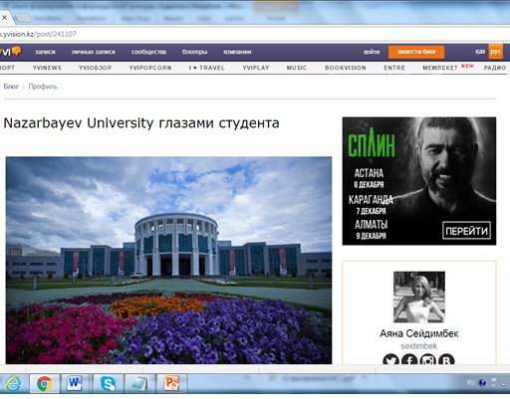
Из блога студентки НУ
...Что касается нас, пожалуй самой большой проблемой с которой сталкиваются иностранные преподаватели в работе с нашими студентами – это наша привычка заучивать, а не мыслить. Мы привыкли искать единственно правильный ответ, или «узнав» его у преподавателя – выучить и пересказать на экзамене, и получить свою «заслуженную» пятерку. Однако здесь этого не достаточно, приходится перевернуть множественное количество научных журналов, статей, публикаций в поисках своего, нового и неординарного ответа. http://seidimbek.yvision.kz/post/241107
Критическое мышление – основа информационной грамотности

Slide 40
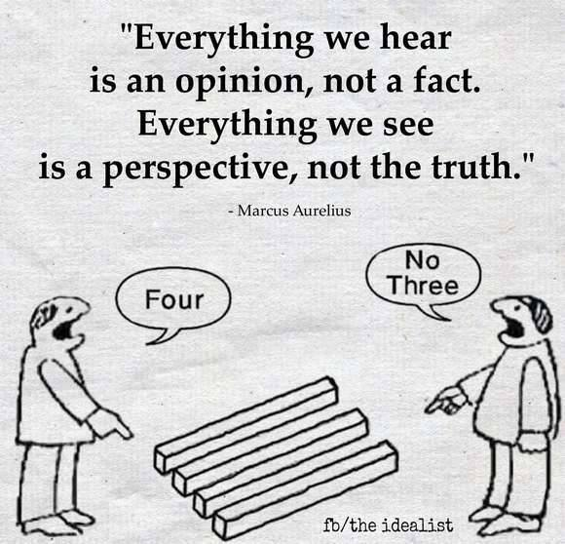
Все, что мы слышим, является мнением, а не фактом.
Все, что мы видим, является наблюдением, а не правдой
(Марк Аврелий)

Slide 41
Пути продвижения МИГ в Казахстане
1) Тренинги для студентов и преподавателей университета
2) Создание открытых информационных ресурсов по МИГ (LibGuides, видео-инструкции (CREDO), статьи в институциональном репозитории НУ)
3) Проведение семинаров-тренингов по МИГ для библиотекарей Казахстана
4) Интеграция курсов по МИГ в учебные программы общеобразовательных и высших учебных заведений

Slide 42
Тренинги для студентов и преподавателей НУ
- Оценка информации
- Как избежать хищных журналов/конференций
- Авторское право
Как избежать плагиата
- Форум «Неделя медийной и информационной грамотности»-2018

Slide 43
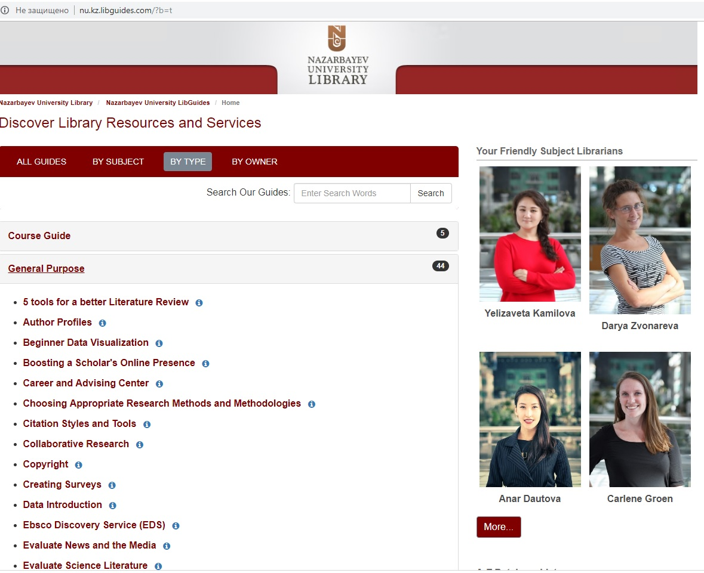
Тематические путеводители (LibGuides)

Slide 44
Проведение семинаров-тренингов по МИГ для библиотекарей Казахстана
Тренинг «Участие библиотеки в формировании информационной и медийной грамотности» в рамках семинара семинар «Современная вузовская библиотека в образовательно-информационный среде: опыт, проблемы и решения» (Алматы, Нархоз, 5 февраля 2016 г.)
Инициирование и участие в международной научно-практической конференции «Продвижение медийной и информационной грамотности с целью повышения информационной культуры общества в Республике Казахстан» (Алматы, Казахский национальный университет имени аль Фараби, 25 ноября 2016 г.)
Семинар-тренинг «Медийная и информационная грамотность» (Астана, Назарбаев Университет, 22 -23 января 2018 г., совместно с международным центром журналистики MediaNet и международной организацией IREX Europe)
Встреча-семинар «Внедрение медийной и информационной грамотности в Центральной Азии» (Астана, Назарбаев Университет, при поддержке Кластерного Бюро ЮНЕСКО в Алматы по Казахстану, Кыргызстану, Таджикистану и Узбекистану, 24 октября 2018 г.)

Slide 45
Использованные источники
Исследование под эгидой ЮНЕСКО «Грамотность и компетенции, требуемые для участия в обществе знаний» (2013) (Авторы: Элис Ли, Н.И.Гендина и др.)
Гендина Н.И. Курс «Основы информационной культуры личности как инструмент формирования креативной/творческой личности
Терещенко О.В. Медийная и информационная грамотность как инструмент предупреждения рисков в виртуальной среде.

Slide 46
СПАСИБО ЗА ВНИМАНИЕ!

